Slide 2
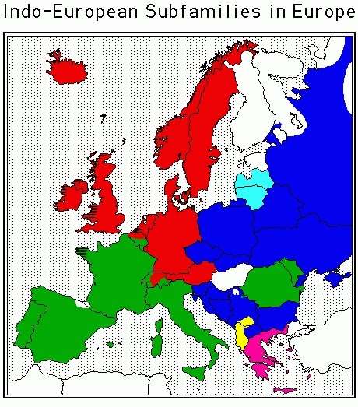
德語簡介

Slide 3

學習德語的十大理由
1. 在職場上：如果您能用德語與來自德語國家的商務夥伴溝通，將能與對方建立更好的商貿關係，並更有可能實現高效的溝通，從而取得合作的成功

Slide 4
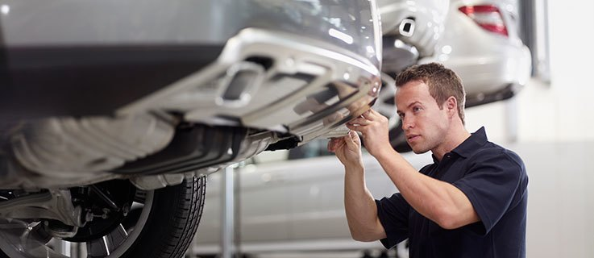
學習德語的十大理由
2. 全球性的職業前景：掌握德語，您將在國內外的德國企業中更有競爭力和具有更好的職業發展前景。良好的德語能力將使您成為跨國企業雇主眼中高產的員工

Slide 5

學習德語的十大理由
3. 旅遊和旅館業：德語國家遊客經常出門遠行，相比來自其他國家的遊客，他們更願意在度假途中花錢。這些遊客由說德語的導遊和員工接待

Slide 6

學習德語的十大理由
4. 科學和研究：德語是科學的第二重要語言。德國對科學和研發的貢獻排名世界第三位，並為外國學者提供許多研究獎學金

Slide 7

學習德語的十大理由
5. 溝通：媒體、資訊和傳播技術的日益發展使多語言溝通能力變得尤為重要。許多重要網站均用德語。德國每年出版的新書量位居印度、英國、美國、中國和俄羅斯之後，居全球87個國家中的第6位。德語知識將為您拓展資訊來源

Slide 8

學習德語的十大理由
6. 文化理解：學習德語意味著能深入瞭解德語國家人民的生活、願望、夢想及其多文化的社會

Slide 9

學習德語的十大理由
7. 旅行：掌握德語，您不僅能在德語國家，還能在其他歐洲國家----尤其是東歐加深自己的旅行體驗

Slide 10

學習德語的十大理由
8. 享受文學、音樂、藝術和哲學：德語是歌德、卡夫卡、莫札特、巴哈和貝多芬的語言。您的德語能力會加深您閱讀或聆聽他們原文作品的樂趣

Slide 11

學習德語的十大理由
9. 在德國留學和工作的可能：德國提供許多留學德國的獎學金。也提供年輕的外國人特殊的工作度假簽證。對某些行業的工作簽證也有特殊規定

Slide 12

學習德語的十大理由
10. 交流計畫：德國與世界上許多國家之間有交換學生和學生交流的協議

Slide 13
引起動機
台南上週末的天氣如何？/
上週末台南的天氣如何？

Slide 14

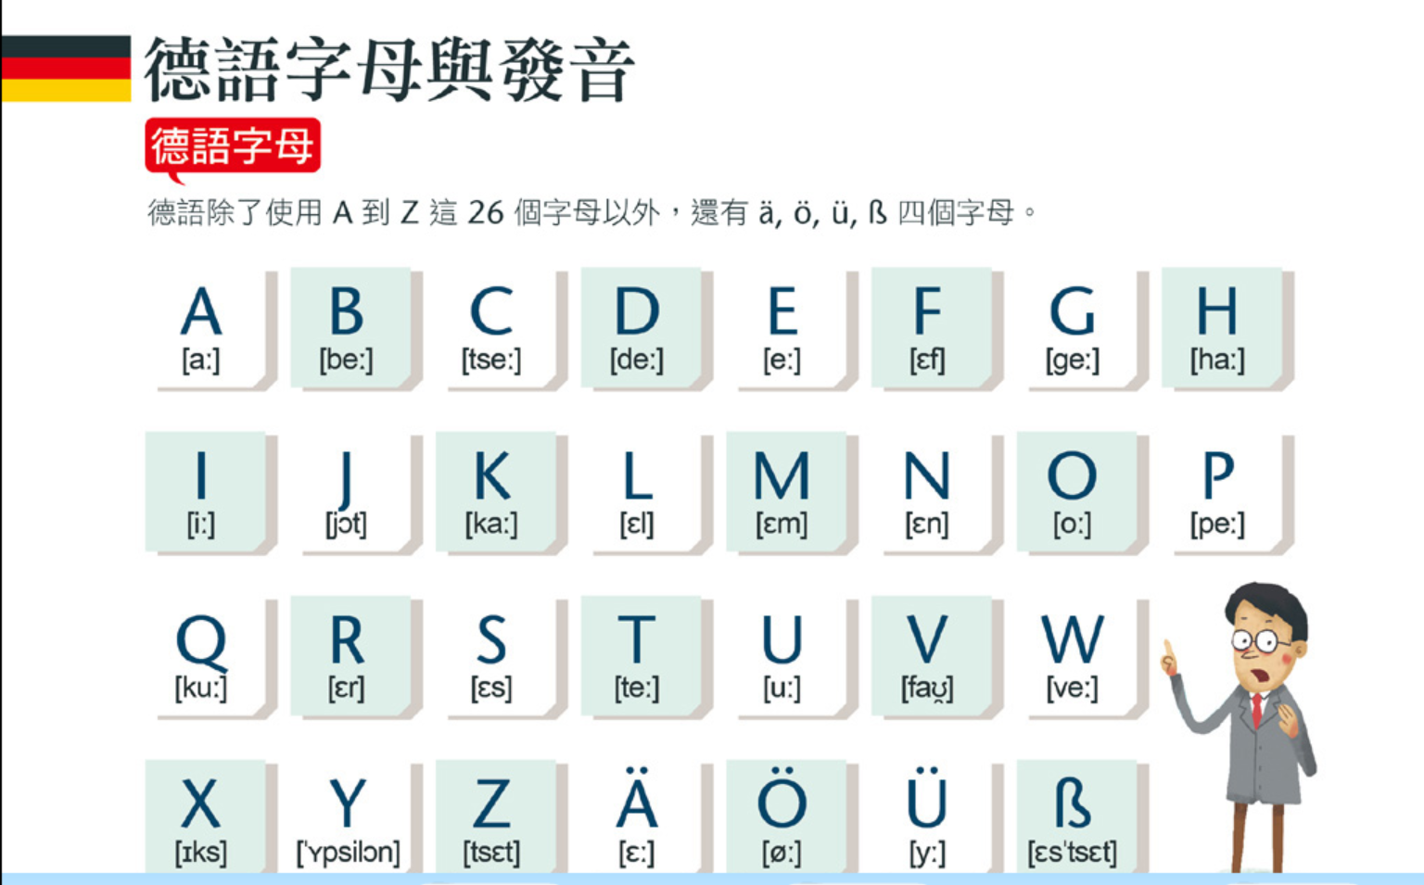
字母讀音

Slide 15
字母讀音
字母歌 (網站)
練習
Partnerarbeit 夥伴練習
Audiotraining 音檔練習

Slide 16
歌曲時間
Kann es wirklich Liebe sein

Slide 17
發音規則
“我以西班牙语与上帝沟通，以意大利语向女人调情，用法语同绅士寒暄，而用德语调教马匹。”
“Hablo español con Dios, italiano con las mujeres,
francés con los hombres, y alemán a mi caballo.”
“Spanisch spreche ich mit Gott, Italienisch mit Frauen, Französisch mit Männern und Deutsch mit meinem Pferd.”

Slide 18
發音規則
Sie sehen ein (連結)
Nosferatu (連結)
Von nun an gibt es kein Zurück (網站)

Slide 19
歌曲時間
Das Farbenspiel des Winds

Slide 20
發音規則
練習
Wir sind das Heer vom Hakenkreuz (網站)
Das Farbenspiel des Winds (網站)
Irgendwann (連結)
Er liebt mich
連結
純人聲
伴奏

Slide 21
名言分析
“我以西班牙语与上帝沟通，以意大利语向女人调情，用法语同绅士寒暄，而用德语调教马匹。”
在理解对各种语言的评判的时候，首先要知道说此话的人是谁？
“朕用西班牙语向天主祈祷，用意大利语对女士调情，用法语和绅士寒暄，用德语调教朕的马匹。”
- 卡洛斯一世/查理五世/卡爾五世？
資料來源: https://k.sina.cn/article_5221412393_137386e29001002lz5.html

Slide 22
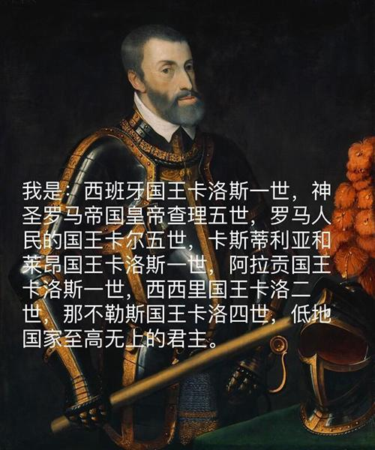
1. 和紳士寒喧的法語
1500年出生的卡洛斯，从他的父亲那边来看，他是奥地利哈布斯堡王朝的一员，但他不是纯粹的奥地利血统。他的母亲是西班牙人, 西班牙也是他的帝国的核心。但他的母语却是法语，因为他是在“低地国家”（包括今天的比利时，卢森堡，荷兰）长大的。
資料來源: https://www.sohu.com/a/285038919_653627

Slide 23
1. 和紳士寒喧的法語
在卡洛斯所在的16世纪，法语取代拉丁语成为国际外交及学术语言。名言中所说的“法语同绅士寒暄”，原意是I speak French to men，也就是君子协定之类的话，因此，以法语作为外交语言和订立合同或者与人承诺的语言，卡洛斯评价法语的这句话比较可信。

Slide 24
2. 以西班牙語與上帝溝通
卡洛斯生母为西班牙人，尤其在继承了母亲一方的庞大的西班牙王国之后，在神圣罗马帝国和西班牙王国之间权衡，成了卡洛斯一生的主要课题。
使用西班牙语对于卡洛斯毫无障碍，而西班牙又是比法国、德国和尼德兰等地更为虔诚的天主教国家，有可能卡洛斯在母亲的影响下，使用西班牙语祈祷也是可能。但使用拉丁语祈祷或者与上帝沟通要更为可信，而非所谓的西班牙语就是了。

Slide 25
3. 和馬說話的德語
无论是用西班牙语和上帝沟通，还是拉丁语，使用法语还是意大利语调情还是说话，唯一不变的就是，德语的地位。德语要么是和马对话的，要么是和骡子或驴子对话的语言，自始至终没有脱离被嫌弃的命运，也让当今学德语的同学有些尴尬。
卡洛斯对德语的仇视，主要是因宗教问题。1517年，马丁路德发表的《九十五条论纲》引燃了宗教改革之火。利用印刷术，第一次使用德语编撰的圣经，宣扬“因信称义”的理念而不通过教会，使得罗马教皇和受罗马教皇加封的神圣罗马帝国非常恼怒。总之，卡洛斯反对宗教改革，更不允许路德以德语翻译和出版《圣经》，由此造就他对德语的仇恨和贬低。因此，卡洛斯对于德语的贬低是十分可信的。

Slide 26
4. 以義大利語向女人調情
没有确切和有力的证据证明卡洛斯为什么如此看重意大利语，因此，最不可信和最为含糊的就是意大利语，卡洛斯的妻子是葡萄牙公主，使用葡萄牙语和女人调情倒也讲得通。貌似也没有其他意大利情人，唯一能找到的资料是卡洛斯是一位唱意大利歌剧的帕斯塔的粉丝。

Slide 27
名言分析
對於此句名言的起源也有一說：作为西班牙国王，西班牙其实也是卡爾五世权力的核心区域，所以他一直将西班牙语看作是他王位的直接体现。因此，他在罗马和教皇也不用拉丁语交流，而是用西班牙语。到了德意志境内，他也要求人们用西班牙语来欢迎他。这多多少少也让一些德国人感觉到不太舒服。
有一次，卡尔五世的西班牙公使被派到波兰宫廷，和德国同事闲聊时，他说：上帝将亚当夏娃驱赶出伊甸园时，一定用的是德语。因为德语是这样一种铿锵有力的语言。而德国人不知出于什么考虑，说了这样一句话：没错，蛇引诱夏娃用的一定是西班牙语。

Slide 28
名言分析
很快，这句话就在欧洲传开了。在罗马，有个意大利作者故意写了一出戏剧，在里面，上帝使用铿锵的德语，亚当使用人性化的意大利语，夏娃使用充满魅力的法语，而蛇则使用的是西班牙语。这个故事让当时的西班牙人很恼火，对此一直愤愤不平。于是，大概到了1600年左右，他们决定利用他们的伟大国王查理五世说事，给他杜撰出来了一个名言：
“朕用西班牙语向天主祈祷，用意大利语对女士调情，用法语和绅士寒暄，用德语调教朕的马匹。”

Slide 29
學者觀點
如果说语言之间有歧视链的话，那德语一定是最底端。
“说德语感觉像是马在说话”
喜剧演员迪倫·莫蘭说：
wie eine Schreibmaschine die Alufolie frisst und die Treppe
hinunter getreten wird……
（德语听起来就像打字机卡了铝箔纸后被踹下楼梯）
資料來源: https://www.sohu.com/a/531506037_120932003

Slide 30
學者觀點
初闻时，一笑而过，甚为认同：西语复古，意语温柔，法语优雅，似乎只有德语生硬难听。
学习德语的时日渐久后，渐渐窥探到更多德语的美，便开始为德语叫屈，其实德语也是美的。

Slide 31
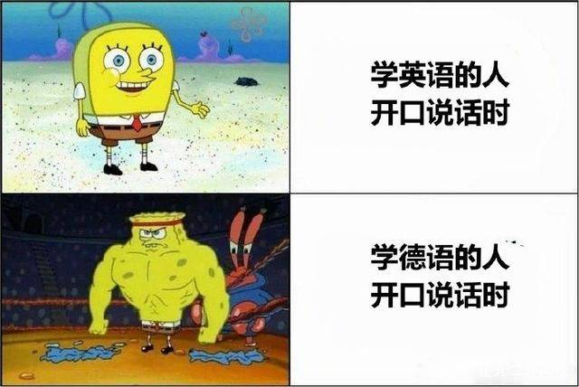
1. 鏗鏘有力、發音規律的德語
语言的美分很多种：最直观的是好不好听。
关于这一点，德语似乎不太符合大众审美，被黑得很惨

Slide 32
1. 鏗鏘有力、發音規律的德語
在联邦德国现代德语研究中心的一项研究中，来自不同国家的德语学者被问到，他们国家人对于德语都有怎样的固有印象，得出这样几个结论：像吐痰、像狗吠、难听、干瘪、冷漠、强硬、凶、强势、有军事意味、粗鲁等。
很少有外国人第一次听到德语会觉得好听。
https://www.bilibili.com/video/BV1bC4y1b7yw/?spm_id_from=333.337.search-card.all.click
https://open.spotify.com/album/1MBtDdg52aUoG29GNkMmfz

Slide 33
1. 鏗鏘有力、發音規律的德語
我们了解一下德语的发音特点，就不难理解德语为什么让人产生这样的认知了！
德语发音很脆，发音时口腔比较紧张，嘴巴需要时刻保持紧张状态。元音、复合元音的发音都很饱满，辅音占比高，双辅音，三辅音很多，而且浊辅音在词尾时一律发清音。
举个例子，
德国人打招呼问候的最常见表达方式“Guten Tag”，读起来是Guten Tak，听起来就会很“脆”

Slide 34
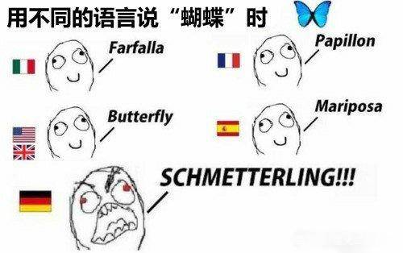
1. 鏗鏘有力、發音規律的德語
另外德语没有吞音连音略音，每一个音节一丝不苟都要发出来，停顿感强。
综合以上，德语的发音效果就不难想象了
对比英语法语的“绵软温婉之美”，德语确实缺之温柔，然而却有铿锵有力掷地有声的阳刚硬朗之美。
从语言学习角度，这种特点对同学们的听力练习是非常有帮助的，掌握了语音规则后就可以对德语听力说 so easy了！

Slide 35
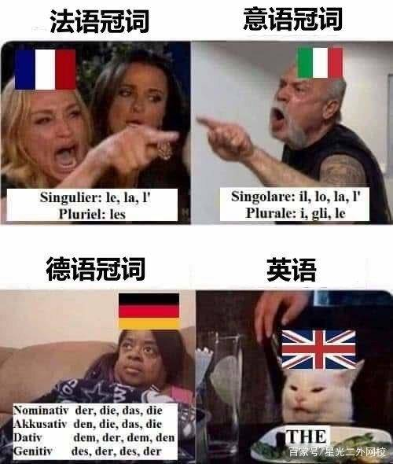
2. 條理嚴謹德語美
被疯狂吐槽的第二点，则是德语复杂的语法和非常长的单词，让众多学习者望而生畏！
名词分阴，中，阳性，充当不同的句子成分时需要变格，主格、宾格、与格、属格四个格，动词需要根据句子不同人称去进行相应变位
很多同学看到这里就退缩了，觉得德语语法太过繁琐，很难学。

Slide 36

2. 條理嚴謹德語美
其实规则性强的语言对非母语者外语学习者来说是更容易学的，没有规则或者只有很少规则限制的语言反而难以驾驭。
对于德语学习者而言，只要将语法条框熟记于心，之后的事就只是丰富单词量，往里面填充，让语言血肉丰满
一门语言代表一种世界观，学习德语的同时也能学习到德国人做事这种严谨的风格！

Slide 37
3. 嚴謹卻不呆版的德語
德语确实严谨但并不呆板，事实上德语兼具语言艺术美和趣味性。有很多的德语诗歌都非常优美，读起来朗朗上口且意境深远，德国的俗语也相当有意思。
下面就简单举几个栗子，一窥其美！

Slide 38
3. 嚴謹卻不呆版的德語
Der Apfel fällt nicht weit vom Stamm.
字面意义：从树上掉下来的苹果不会离树太远。
实际意义：和中文里的"有其父必有其子"异曲同工，当然它可以用来夸人，也可以拿来贬人，译为"上梁不正下梁歪"。

Slide 39
3. 嚴謹卻不呆版的德語
Da hast du ja Schwein gehabt！
字面翻译：你得到了一头猪！
实际意义：字面翻译有点懵，实际上类似中文“走了狗屎运”，这个人没有付出什么努力却非常幸运得到了好结果。这个俗语起源于中世纪的一种体育游戏，参与者中，不仅胜出者会得到不同的奖励，失败的人也有奖励，最后一名会被授予一只猪作为安慰奖。

Slide 40
3. 嚴謹卻不呆版的德語
Aller gute Dinge sind drei.
字面翻译：所有的好东西都是三个
实际意义：是不是想到了我们的"好事成双"，没错，是差不多的，但是德国人的说法是“好事成三”，至于为什么他们喜欢数字三暂且还是个谜。

Slide 41
學者結論
学习一种语言就是多了一个新的世界，学习的越深入，能发现的美和乐趣就越多，看待世界和对待世界的角度就更独特。可不要因别人的吐槽而对一门语言有所偏见，这样你可能为自己关上一扇通往其他迷人语言世界的门哦！
https://m.hujiang.com/de/p1230419/

